Slide 1


Åsbro GoIF
Ledarmöte
Säsong 22/23

Slide 2
Kvällens agenda
Presentation
Föreningens lag/grupper
Ledarhandbok: Grön, Blå & Röd nivå
Info förbundet
Idrottonline/Lokregistrering
Laget.se: - SMS utskick, admin, silverpaketet
Leverantör - Innebandykungen
Domare
Kiosk, seket
Försäljning Föreningen

Slide 3
Åsbro GoIF
Innebandy:
- Dam/Herr/ ungdom motion
- Pojkar 2008-2010 Seriespel: PK4, röd lätt, Örebro/Västmanland, 18 matcher
- Pojkar/Flickor 2011-2013 Seriespel: PK7 Blå, Örebro, 13 matcher
- Pojkar/Flickor 2014-2016 Poolspel: PK10 Grön, Örebro, 5 sammandrag
- Boll & rörelselek
Friidrott:
-Åsbro 2015- äldre
-Askersund
Gymnastik:
-Dans för Hälsa; 6-8 år & 9-13 år
- Motionsgymnastik

Slide 4
Ledarhandbok – Åsbro GoIF
Grön Nivå 6-9 år
Rörelseglädje
Blå Nivå 9-12 år
Lära sig träna
Röd Nivå 12-16 år
Träna för att träna

Slide 5
Utbildningar - SIU
Svensk Innebandys Utvecklingsmodell
Grundutbildning
Nivåerna
Grön (6-9 år) - Rörelseglädje
Glädje och rörelse i fokus! Här är utveckling av grundläggande motoriska färdigheter och att bidra till god självkänsla viktigare än strävan att vinna.
Blå (9-12 år) - Lära sig träna
Glädje och individuell utveckling i fokus! Vi vill utveckla spelarnas grundläggande atletiska och tekniska färdigheter, bygga en god självkänsla och självförtroende.
Röd (12-16 år) - Träna för att träna
Fokus på att bygga atleten och innebandyspecifika färdigheter. Vi skapar förståelse för lagets betydelse, och filosofin "så många som möjligt så länge som möjligt" går före strävan att vinna.
Svart (16-21 år) - Träna för att tävla
Träna på innebandyspecifika detaljer och specialisering. Fokus på att vinna matcher!
Lila (16 år-) - Bredd och motionsidrott
Ha roligt! Innebandy ska enkelt kunna kombineras med andra intressen i livet.
Guld (21 år-) - Träna för att vinna
Förbättra fysisk kapacitet, utveckla teknik och taktik - så prestationsförmågan maximeras!

Slide 6
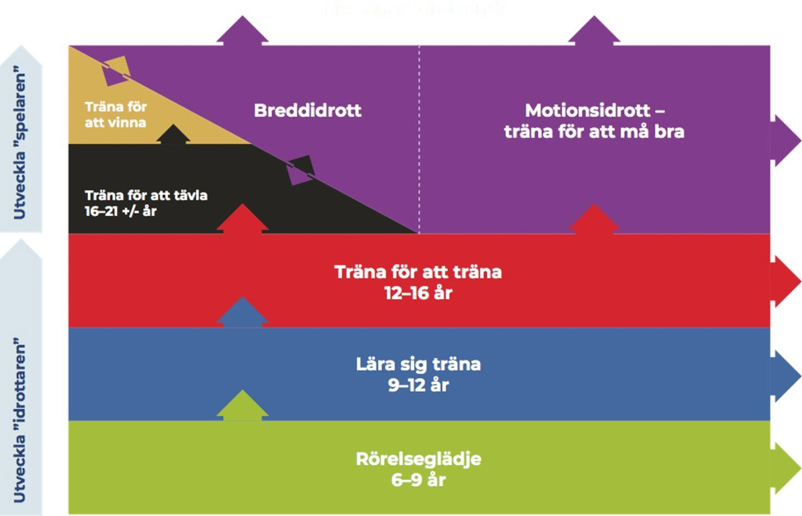

Slide 7
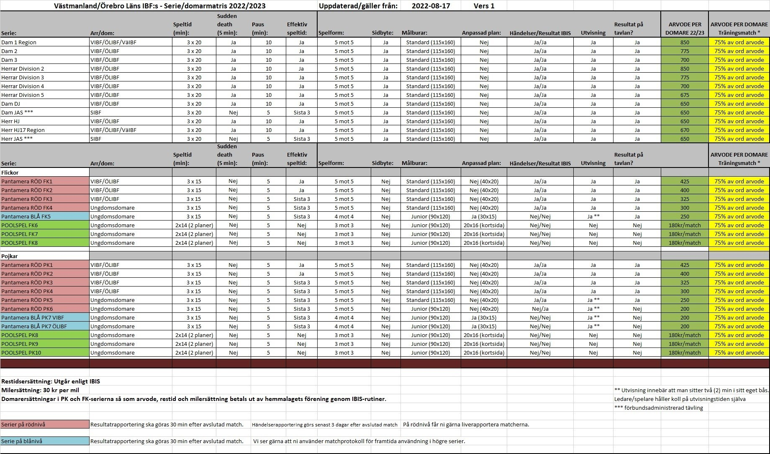
Domarmatris

Slide 8
Ny regelbok från 1 juli
5 minuter utvisningen ersätts med en utvisning på 2+2 minuter, med förhoppning att fler förseelser blir korrekt bestraffade och att spelarna på sikt anpassar sig och att vi får bort en del av de grövre förseelserna.
Ny terminologi för fysiska förseelser. Fyra nyckelord: oaktsam, vårdslös, våldsam och brutal, vilket motsvarar de fyra straffnivåerna: Mindre lagstraff (2 minuter), Större lagstraff (2+2 minuter) samt Lindrigt och Grovt matchstraff.
Tillåtet att lämna en trasig klubba och byta. Om en spelare slår sönder sin klubba behöver denne inte längre hämta sina avslagna delar, utan kan springa och byta direkt. Det är dock fortfarande inte tillåtet att delta i spelet utan eller med en trasig klubba.
En spelare tillåts sparka bollen mer än en gång. En förändring som är ett naturligt steg efter att fotpass togs bort 2018 och som man hoppas kommer ytterligare att förbättra spelflödet.
Frislag efter avvaktande utvisning. Om felande lag på ett korrekt sätt vinner bollen under en avvaktande utvisning ska spelet återupptas med frislag till icke felande lag på närmaste tekningspunkt.
Tekniskt, Lindrigt och Grovt matchstraff. Matchstraffen delas upp och får nya benämningar. Alla matchstraff förutom tekniska, såsom tex ej godkänd klubba, kommer att leda till minst en matchs avstängning.
Nytt matchstraff. Att komma in från avbytarbänken och delta i en pågående konfrontation på spelplanen ger matchstraff.

Slide 9
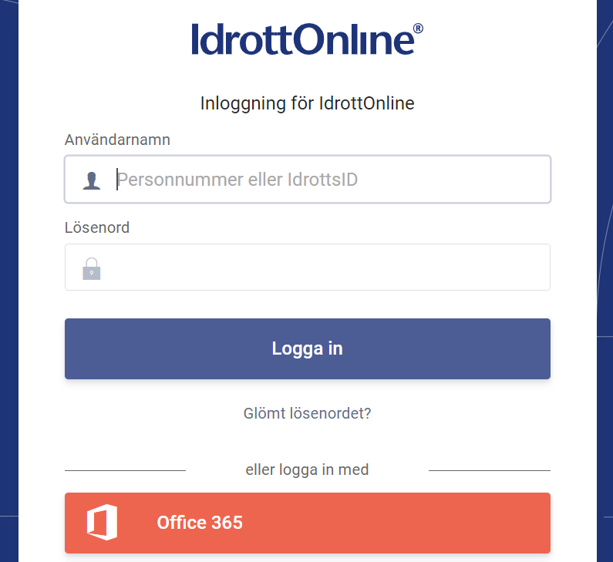
IdrottOnline
Systemet är byggt utifrån att föreningen ska hitta allt på ett och samma ställe, vare sig det gäller medlemsregister, ansökan till LOK-stöd och Idrottslyft, administration av utbildningar och tävlingar och mycket mer.

Slide 10
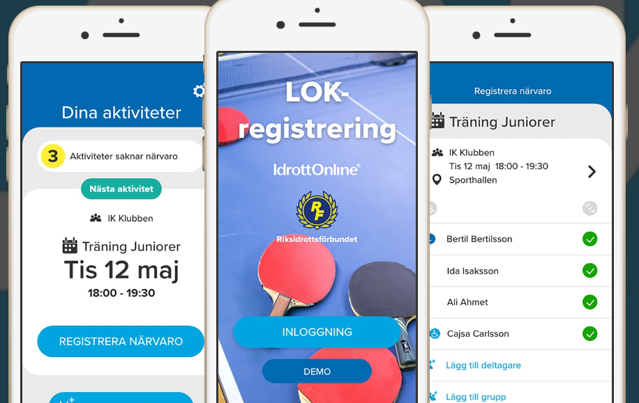
LOK - Registrering
Denna app är för dig som är ledare av aktiviteter (träning och tävling) för barn och ungdomar i din idrottsförening

Slide 11
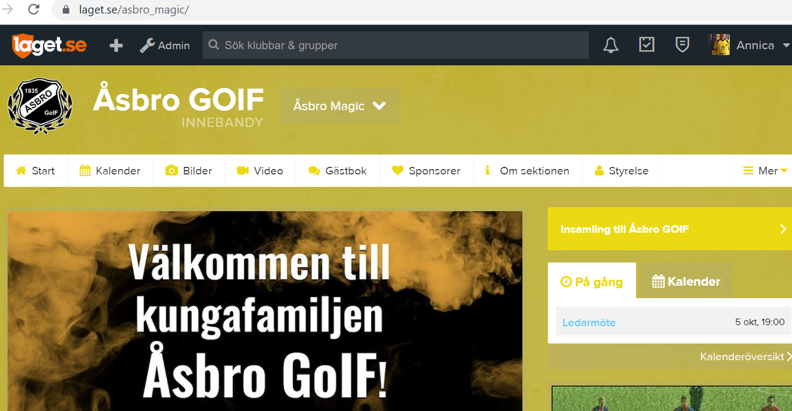
laget.se

Slide 12
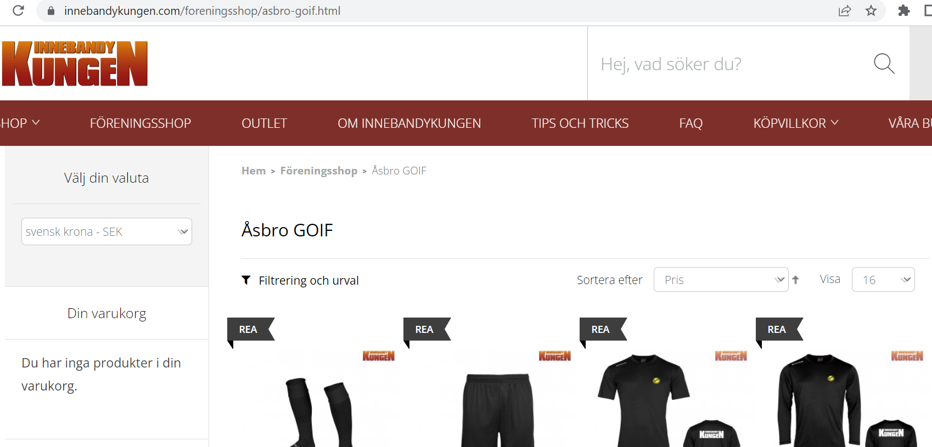
Leverantör

Slide 13
Domare
Utbildade i föreningen –
Ungdomsdomare:
Vincent Efremov
Marcus Gustavsson
Anders Stjernström

Slide 14
Kiosk - Sekretariatet
Kiosk –
Ska bemannas på matcher, ha även gärna öppet på träningar
Sekretariatet –
Bemanning på matcher, klockan, protokoll, händelse- och resultatrapportering

Slide 15

Bingolotto uppesittarkväll
Minst 5 lotter/familj

